Slide 1
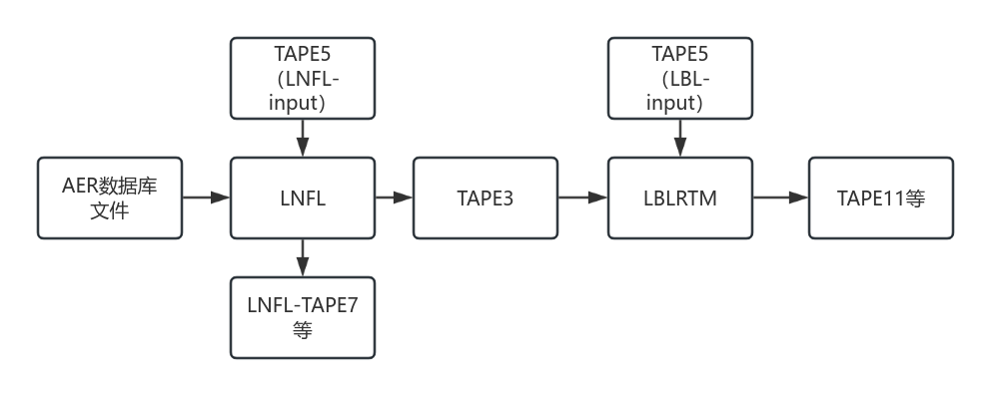

Slide 2
LNFL
将AER数据库生成无格式的线参数（TAPE3），供LBLRTM使用
1.LNFL源码下载：https://github.com/AER-RC/LNFL#cloning-
2.aer数据库下载：https://github.com/AER-RC/AER_Line_File
3.传入服务器，解压
4.确保LNFL文件夹下，aer_rt_utils文件夹中.f90文件存在（不存在的话去别人服务器上复制/student/home/w951618802/LBLRTM/lnfl/aer_rt_utils）
5.进入build文件夹中，使用’gmake -f make_lnfl linuxINTELsgl’命令进行编译
6.对LNFL的input文件TAPE5进行编写（可以先去别人服务器复制/student/home/w951618802/try2p0/LNFL-master/TAPE5）
6.编译成功后，将aer_v_3.7数据库文件放到LNFL目录下（/student/home/w951618802/LBLRTM/lnfl/run_examples/run_example_infrared/aer_v_3.7），使用‘./lnfl_v3.2_linux_intel_sgl aer_v_3.7’命令进行运行，成功后可以得到TAPE3文件等
LNFL编译过程：

Slide 3
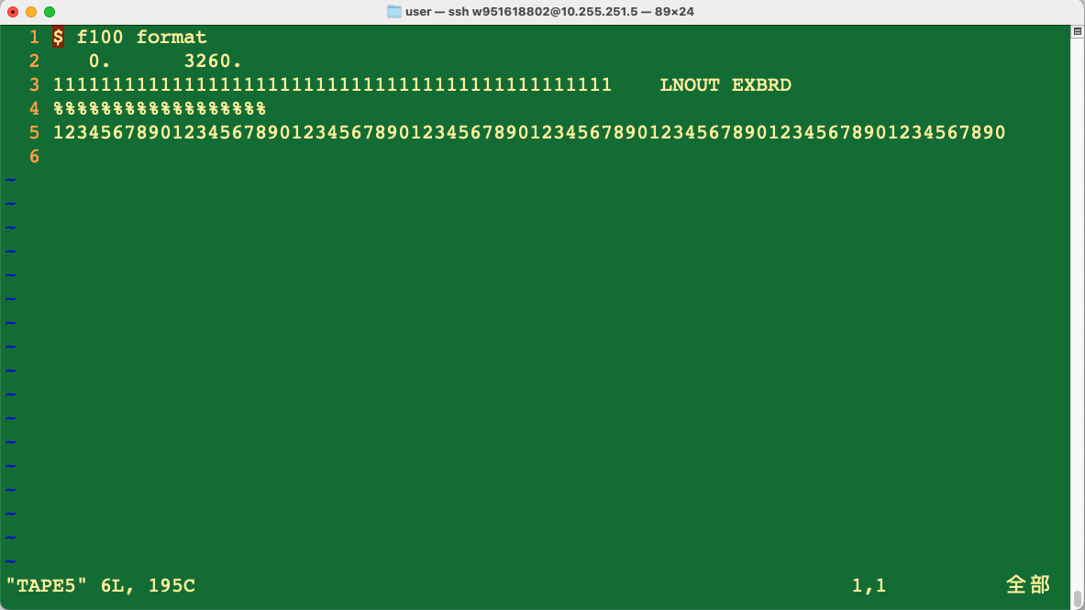
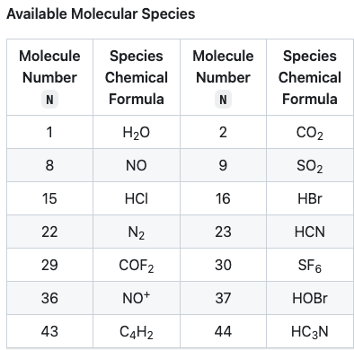
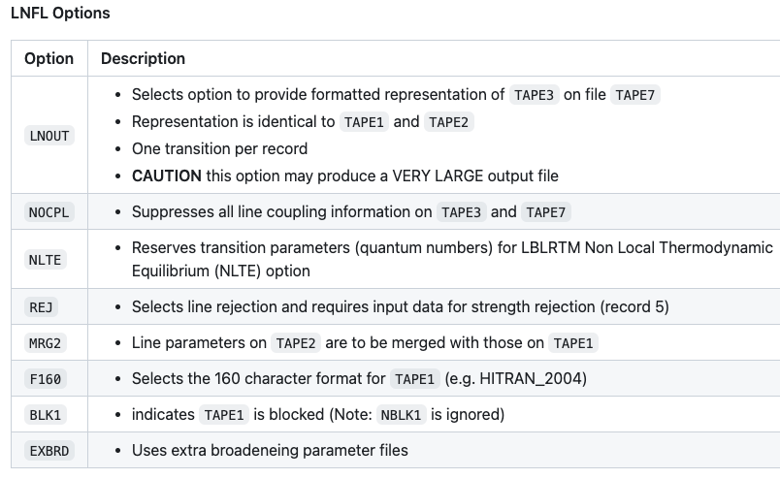
LFNL的TAPE5
行1：文档注释，用户标识
行2:光谱线数据库的波段范围（1-10列写小值，11-20列写大值，注意至少要比LBLRTM需要的波段左右各多25cm^{-1}）
行3:前47列用于选择考虑的分子（选择为1，不选择为0）,52-100列填写一些额外的LNFL设置（LNOUT：在TAPE7中提供TAPE3的格式化表达，以供阅读）
行4:如果行3设置部分选择了MRG2，可以在第四行对TAPE2进行设置，形式与行3类似，若没有设置MRG2，就略过
行5:如果行3设置部分选择了REJ，则需要在行5进行设置（如果不需要，这里应该是可以瞎填）

Slide 4
LBLRTM
用于逐光谱线生成上行下行的透射率、辐射率等
1.LBLRTM源码下载：https://github.com/AER-RC/LBLRTM
2.传入服务器，解压
3.确保LBLRTM文件夹下，aer_rt_utils文件夹中.f90文件存在（不存在的话去运行实例文件中对应位置复制https://github.com/AER-RC/LBLRTM/releases/tag/v12.17/lblrtm_v12.17.examples.tar）
4.进入build文件夹中，使用’gmake -f make_lblrtm linuxINTELsgl’命令进行编译
5.TAPE5输入文件可以使用trans_database_fixedgas_angle_giirs.f90程序制作（可以先去别人服务器复制/student/home/w951618802/LBLRTM/lblrtm/trans_database_fixedgas_angle_giirs.f90）注意要将f90需要的profile文件链接好
6.将LNFL制作好的TAPE3文件链接进来
7.在LBLRTRM目录下运行：./lblrtm_v12.9_linux_intel_sgl TAPE3，运行成功显示LBLRTM ETIT（或者使用例子中的运行脚本比较方便）
LBL编译过程：

Slide 5
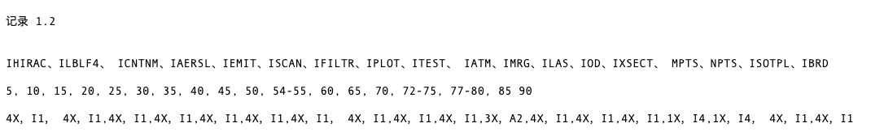
LBLRTM的TAPE5比较复杂，使用程序生成
廓线的个数指的是每层大气上该气体浓度的水平分布点的数量（描述不请楚，你打开廓线文件看就知道了，行数是层数，列数是廓线数）
其中可修改：层数（lev），波段及分辨率（波数间隔应小于2000，设置分辨率时不可以直接写整型，应该是浮点数），角度，气体数量（可以多开）与种类（建议只留一个，其他的位置用blank（i）填充，应该是方便读取）
LBLRTM设置：AE控制气溶胶，EM控制输出OD还是辐射率透过率等
LBLRTM设置说明文档在源码文件里的位置：
LBLRTM-master/docs/html/lblrtm_instructions.html
A啊C啊的，都是单位，对应气体的单位，所以几个气体就是几个单位

Slide 6
TAPE11（输出文件的结构、读取与绘制）
TAPE5中设置只一种气体时，使用lblrtm_tape11_reader.m函数读取TAPE11或者ODint*文件，即可读出波数和对应的光学厚度（透过率，辐射亮度等具体看TAPE5的设置）

